Slide 1
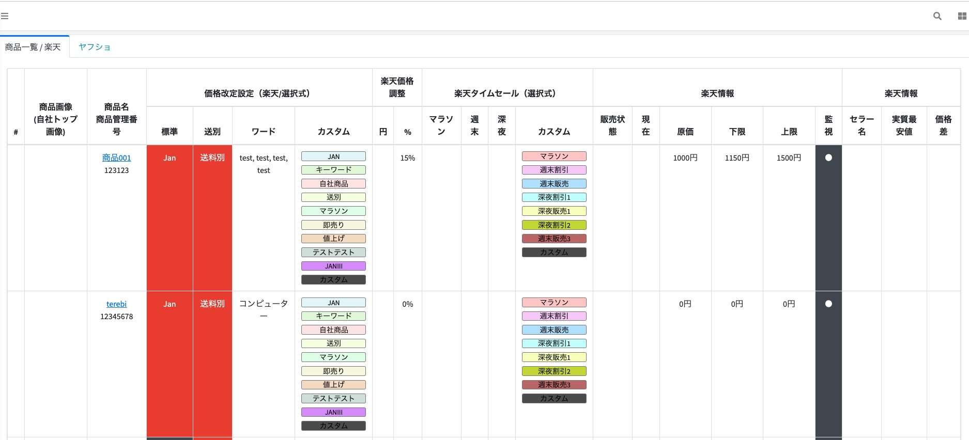
①縦長修正
縦長は見辛くなるのでコンパクトにしたい
横長の方が良い
②選択肢部分
・選択状態が分かりにくい
どれを選択しているかは色で判別できるので、
非選択は「グレー」「縮小する」などがほしい
・１列から２列に変更することは可能でしょうか
レイアウトをコンパクトにしたい
・選択肢部分の一番下に「しない」を常に表示
③項目不要（マラソン、週末、深夜）
④監視のグレー部分について
楽天/ヤフショ情報を全体的にグレーにしてOK
（下の文字が識別できる濃さでお願いします）
⑤商品個別にメモ機能が欲しい
（商品管理番号の下にテキストスペースがあればOK）
③
②
②
④

Slide 2
⑥項目を変更
・標準→「検索方式」に変更（選択肢と連動）
JAN、キーワード、自社商品で色を変えたい
赤が強すぎるので、パステルカラーを希望
・送別：不要
セット数の入力枠に変更
2個セット：２、12個セット：12 と入力
（等倍設定と連動させる）
（「検索方式」と列を交換してください）
・現在→出品価格
・除外ストアの設定項目を追加
ストアID入力欄を追加ください
・「値の上下」「自社送料」の項目を追加
＋500円 / -3% 、送料200円 など
（送料などを考慮して価格改定させる）
⑦検索ワードについて
・ワード→「検索ワード」に変更
・現在は入力できませんが。。。
選択肢の内容と連動させる
（JAN/キーワード/自社商品）
・セルを上下に分け、
上が「検索ワード」
下が「除外ワード」
にしてください
また、AND検索、OR検索対応ください
⑥
⑦
⑥

Slide 3
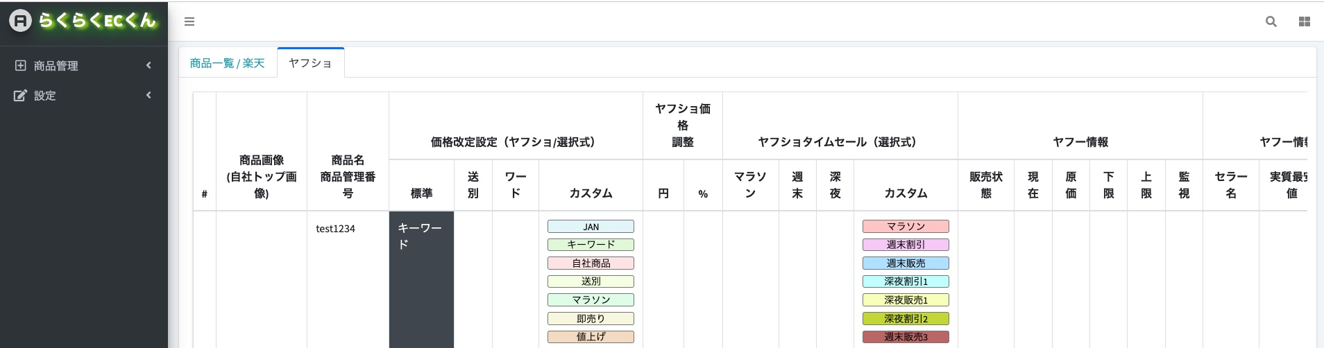
⑩
⑨
⑧
⑧列の固定
列の固定：「商品画像」「管理番号」は固定
⑨不要スペースを可能な限り小さくする
邪魔になるので。ハンバーガーマークの行に、
楽天、ヤフショのタブをまとめるなど、極力省スペース化をお願いします。
また文字サイズももっと小さくて大丈夫です
⑩行の固定
行の固定：各項目名は固定し、商品情報だけスクロール

Slide 4
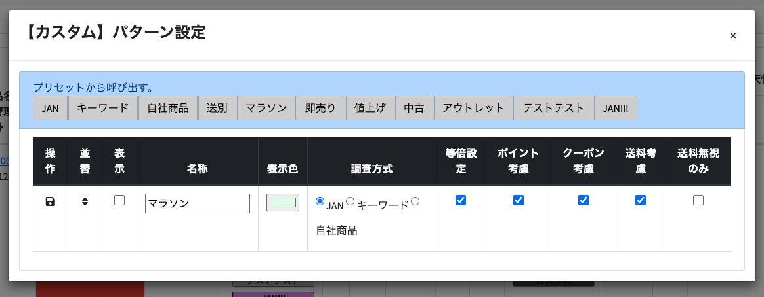
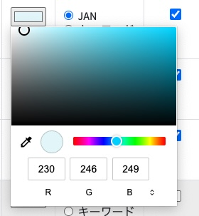
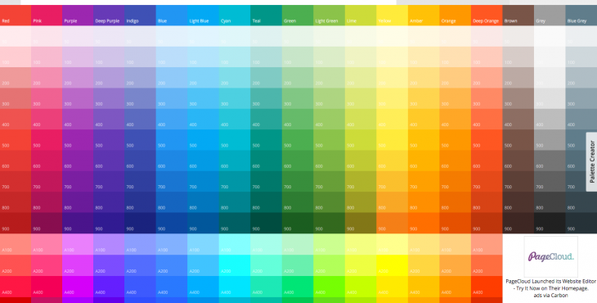
11
11誤記 「送料無料のみ」
12カスタムパターンについて
「確定」などのボタンが欲しいです
設定されているか不安になります
また、変更をキャンセルしたい場合もあります
13カラー指定が大変なので、テンプレートで30〜50色をお願いしまし
左記にイメージを添付します

Slide 5
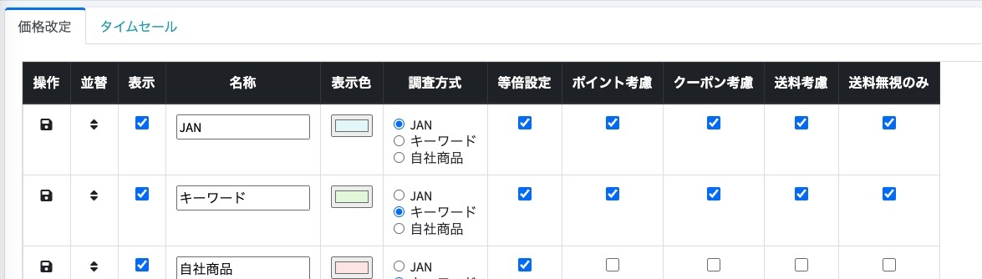
14 送料区分について
商品情報を取得の際、自社、他社に対して
送料無料/有料の情報を取得することは可能でしょうか。
「送料区分合わせ」をしたいです
15 その他
商品ページ一覧で必要な情報が取得できるので、
「詳細ページを開く」のは無しにしようと思います・
16 価格改定の履歴を残したい
・30日間の全商品の価格改定履歴（データダウンロード可能）
・できれば個別商品情報にて価格改定履歴を残したい
（価格がおかしくなった際に確認するため）

